Slide 1
Программирование в среде R Графика в R
Финансовый университет, 2020

Slide 2
Графические функции и их возможности
Графические функции на языке R
base graphics: Базовые графические функции
Определены в пакете graphics.
Пакет включен в стандартный дистрибутив R
Альтернативные функции из внешних пакетов
Сложный в настройке визуальный анализ, решение специальных задач
Графические функции Пользователя
Создаются Программистом для визуального представления данных в своих программах
В нашем курсе мы будем изучать базовые графические функции пакета graphics.
Но сначала увидим примеры функций Пользователя и функций из внешних пакетов

Slide 3
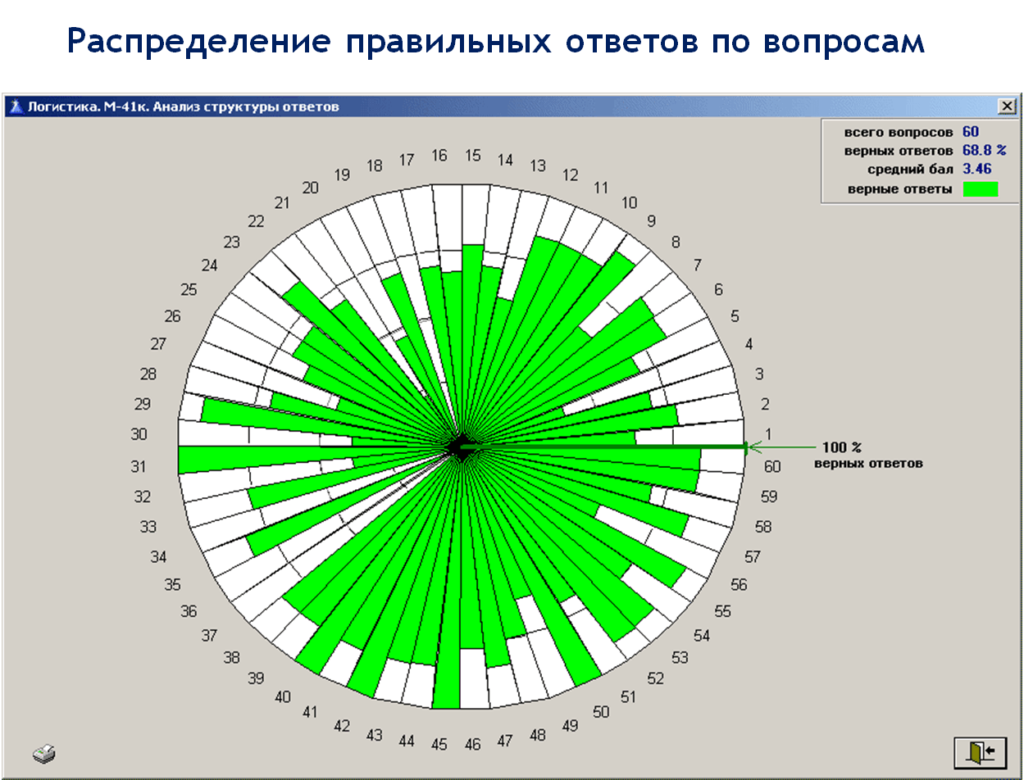
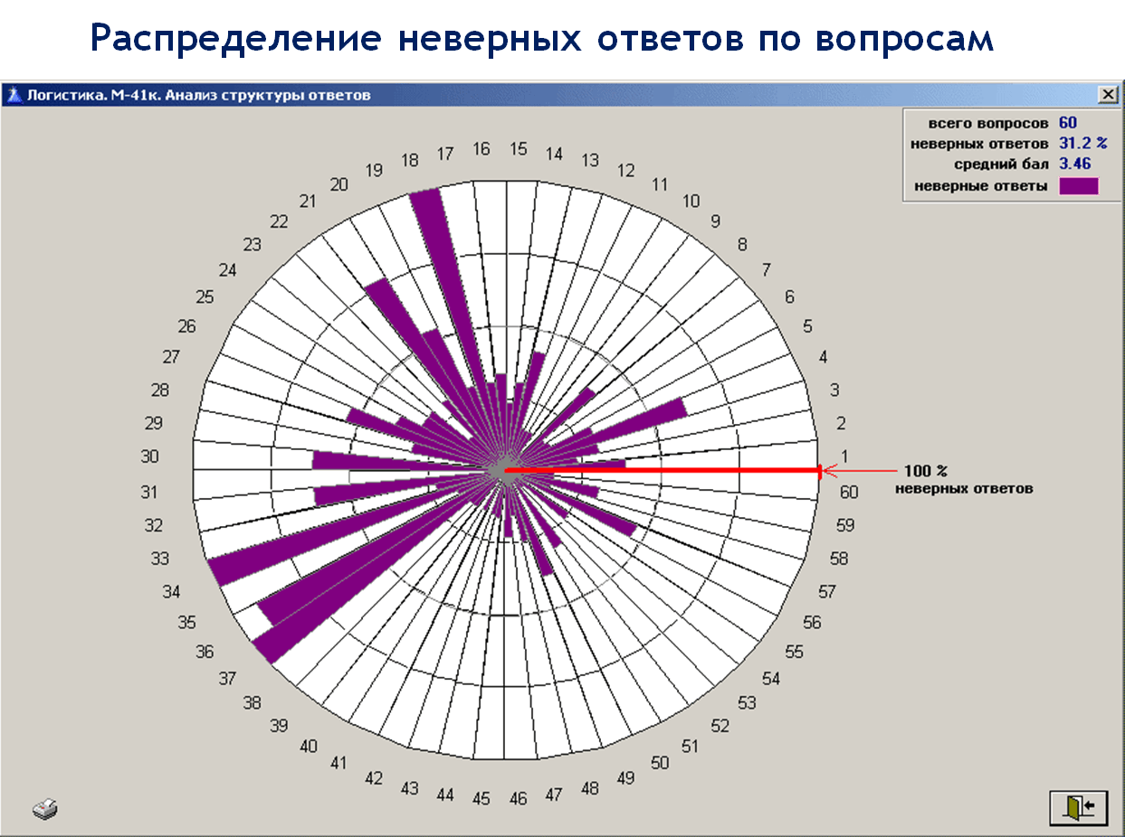
Примеры графических функций, написанных Пользователем, 1

Slide 4
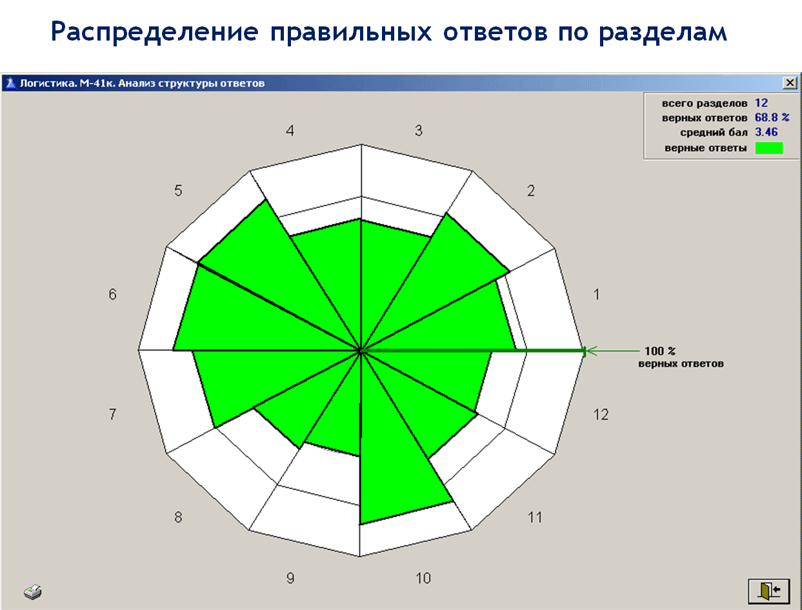
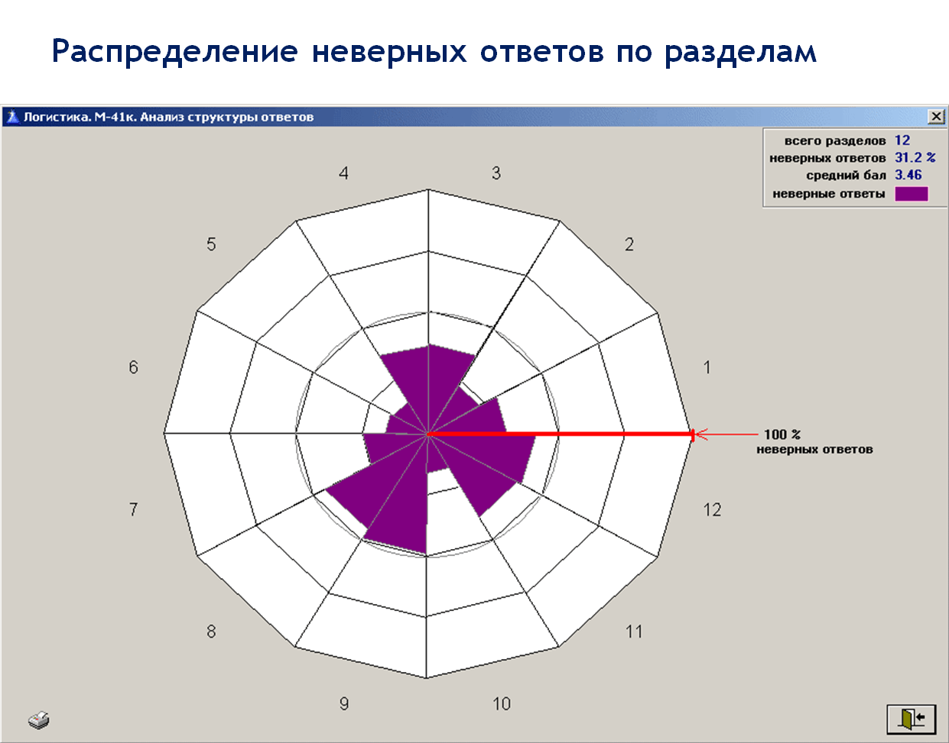
Примеры графических функций, написанных Пользователем, 2

Slide 5
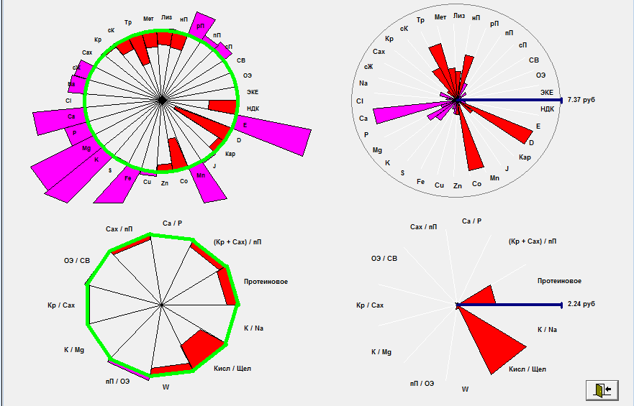
Примеры графических функций, написанных Пользователем, 3

Slide 6
Альтернативные графические библиотеки из внешних пакетов
Графические функции для языка R
Функции из внешних пакетов
Графические библиотеки из внешних пакетов
plotly – интерактивная графика, написана на JS https://plotly.com/r/getting-started/
ggplot2 – универсальный пакет альтернативных графических функций
lattice – трехмерная графика, анализ многомерных данных
ggvis – интерактивная графика
Еще раз про использование функций из внешних пакетов
Установка:
# выполняется один раз
install.packages("ggplot2")
# выполняется каждый раз перед вызовом функций пакета
library(ggplot)
Сложный в настройке визуальный анализ, решение специальных задач

Slide 7
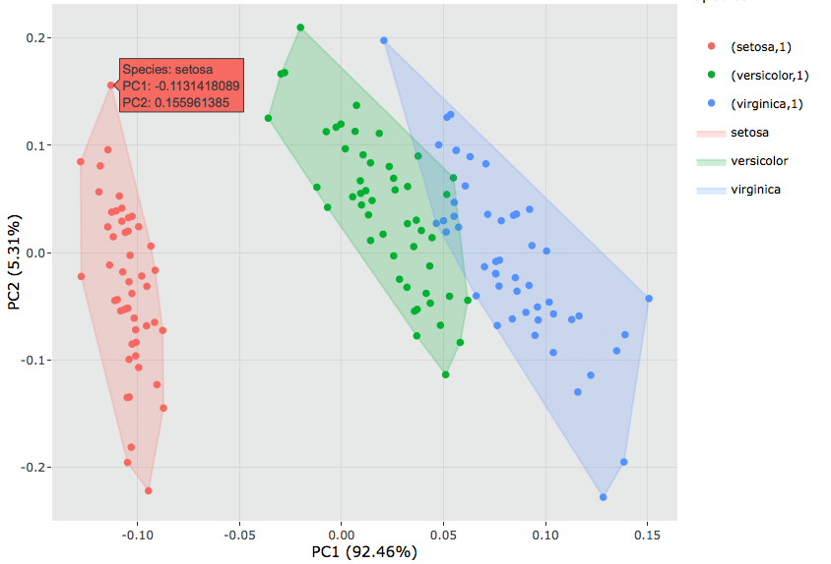
Примеры использования графических функций пакета plotly

Slide 8
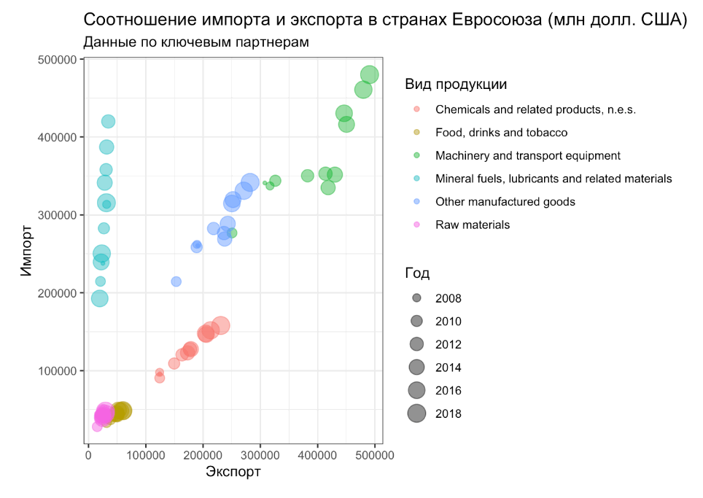
Примеры использования графических функций пакета ggplot2

Slide 9
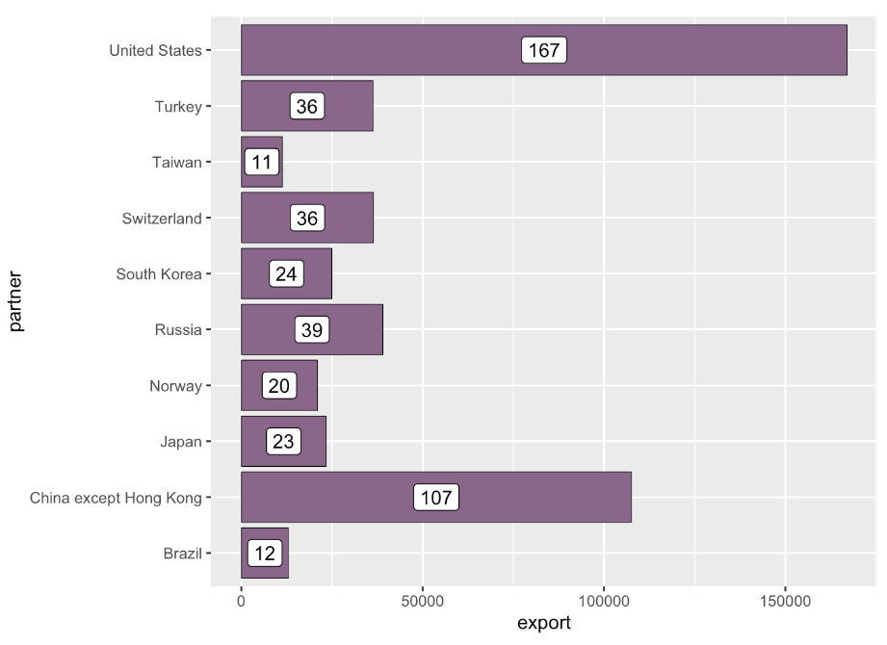
Примеры использования графических функций пакета ggplot2

Slide 10
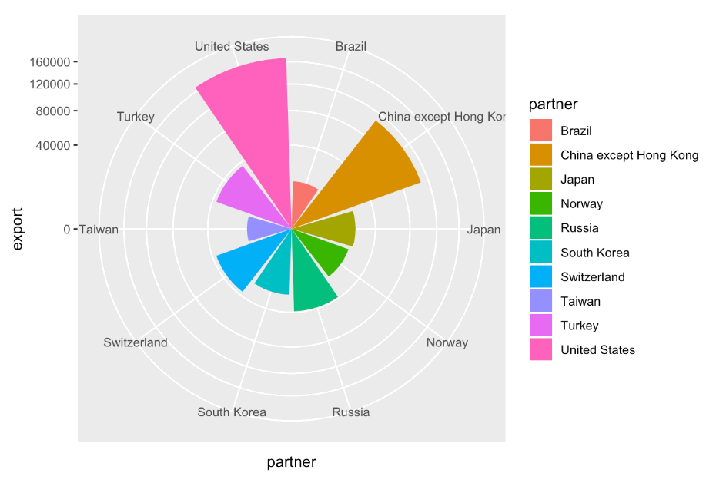
Примеры использования графических функций пакета ggplot2

Slide 11
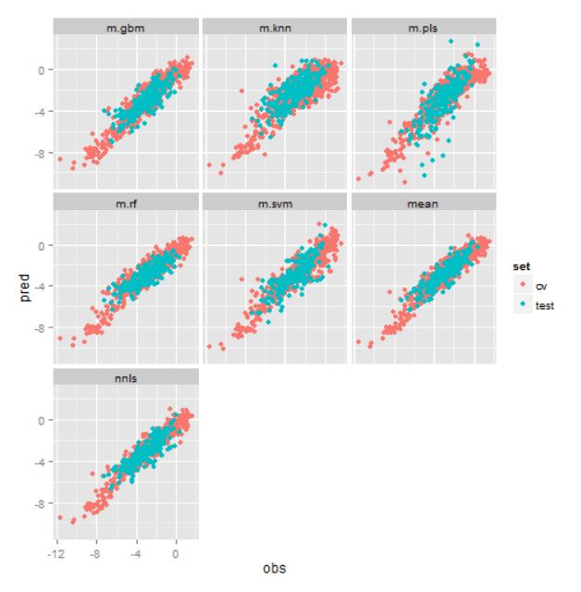
Примеры использования графических функций пакета ggplot2
Переходим к практическому изучению графических функций базового пакета graphics

Slide 12
Особенности графических функций базового пакета graphics
Графические функции R, пакет graphics
Включены в стандартный дистрибутив R
Основные
Вспомогательные
Не работают без основных

Slide 13
Связь основных и вспомогательных графических функций
Основные графические функции
plot(), barplot(), hist(), pie(), boxplot(), stripchart(), …
Вспомогательные графические функции
всегда вызываются ПОСЛЕ основной функции
размещают что-либо на готовом графике
дополняют или меняют готовый график
основная функция может ничего не отображать
legend() – вывод поясняющего сообщения
abline() – рисование опорных линий
lines() – рисование новых зависимостей линиями
points() – рисование новых зависимостей точками
axis() – рисование осей
title() – вывод заголовка
. . .

Slide 14
Основные графические функции R и их параметры
Функция ( , )
Данные для отображения
Настройки отображения
Что можно настраивать?
Что можно отображать?
Размер текст, точки графика, линии, разметка
Шрифт заголовок, пояснения, разметка, подписи под осями
Цвет оси, график, подписи
Тип линий Способ соединения точек графика
Толщина линий
Тип символов Способ отображения точек графика
Текст Заголовок, подписи по осям, подзаголовок
Разметка Расположение чисел, значения по осям
Какие функции запускать?
Вектор
Два вектора одного размера
Матрица
Таблица
Массив
plot()
barplot()
hist()
pie()
boxplot()
stripchart()

Slide 15
Функция plot() – основная графическая функция в R
plot( , )
Данные для отображения
Настройки отображения
Что можно настраивать?
Текст (main, sub, xlab, ylab) Заголовок, подписи по осям, подзаголовок
Размер (cex, cex.axis, cex.lab, cex.main, cex.sub) текст, точки графика, линии, разметка
Цвет (col.axis, …., fg, bg) оси, график, подписи
Тип соединений точек графика (type)
Тип линий (lty) Варианты рисования линий между точками графика
Толщина линий (lwd)
Тип символов (pch) Способ отображения точек графика
Выравнивание (adj) Расположение чисел, значения по осям
Шрифт (family, font, font.axis, font.lab, font.main, …) заголовок, пояснения, разметка, подписи под осями
Что можно отображать?
Вектор plot(x) Значения по y – элементы вектора, значения по x – номера элементов вектора
Два вектора одного размера plot(x, y) Значения по y – элементы вектора y, значения по x – элементы вектора x

Slide 16
Настройки отображения. Задание размера элементов
cex =
Параметр | Результат применения
cex | Коэффициент изменения размера элемента. По умолчанию cex = 1 cex = 1.5 означает, что элемент на 50% больше cex = 0.5 – на 50% меньше
cex.axis | Размер цифр на осях по отношению к cex
cex.lab | Размер названий осей по отношению к cex
cex.main | Размер заголовков по отношению к cex
cex.sub | Размер подзаголовков по отношению к cex

Slide 17
Настройки отображения. Типы графиков, создаваемые функцией plot()
type =
"p" (points) отображаем точки
"l" (lines) рисуем линии, проходящие через точки, точки не отображаются
"b" (both) отображаем точки, рисуем линии между ними
"c" рисуем линии, вместо точек - пробелы
"o" аналог “b”
"h" (high density) рисуем вертикальные линии до точек
"s" (steps) рисуем ступеньки между точками, вариант 1
"S" (steps) рисуем ступеньки между точками, вариант 2
"n" (no) вообще ничего не рисуем

Slide 18
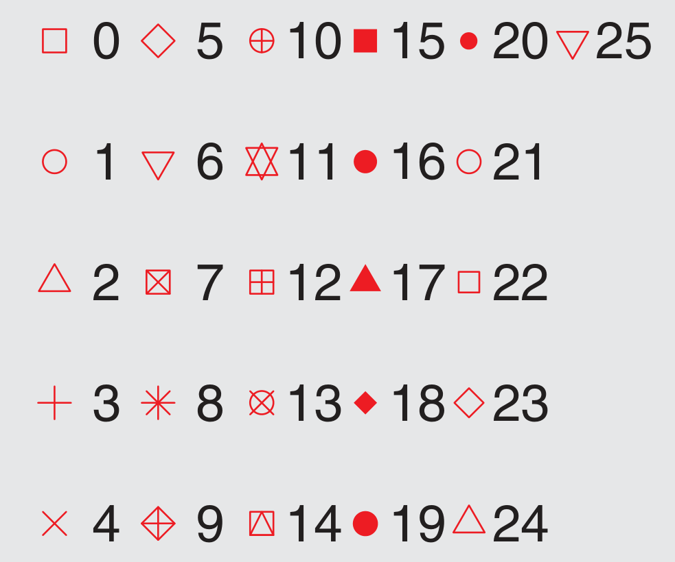
Настройки отображения. Символы для отображения точек на графике
pch =
plot(x,y, pch=15)
plot(20:-5, (20:-5)^2, pch = 17)
Для символов с 21 по 25 можно отдельно указывать цвет контура
( border= ) и заполнения ( bg= )

Slide 19

Настройки отображения. Типы линий для соединения точек графика
lty = , lwd =
Параметр lwd= задает толщину линии
lwd= 2.5 – линия в два с половиной раза толще, чем по умолчанию
Параметр lty= задает тип рисуемой линии
1 – сплошная линия
2 – пунктирная линия
3 – линия из точек
4, 5, 6 – другие варианты
plot(x,y, pch=15)
plot(20:-5, (20:-5)^2, pch = 17, lty=5, lwd= 2, type = ‘b’)

Slide 20
Настройки отображения. Параметры задания цвета элементов
col.* = , fg = , bg =
Параметр | Результат применения
col.axis | Цвет значений на осях
col.lab | Цвет подписей на осях
col.main | Цвет заголовков
col.sub | Цвет подзаголовков
fg | Цвет графика
bg | Цвет фона
Перечень всех цветов – функция colors()
Для некоторых функций (lines(), pie()) можно указывать вектор из значений, которые используются по очереди. Если col=c(“red”,“blue”) и изображены три линии, первая будет красной, вторая – синей и третья – красной

Slide 21
Настройки отображения. Задание заголовков и подписей
main = , sub = , xlab = , ylab =
Параметр | Результат применения
main | Задает заголовок графика
sub | Поясняющая надпись под графиком
xlab | Подпись оси Х
ylab | Подпись оси Y
Если на графике нужен поясняющий текст
ПОСЛЕ вызова plot() вызывается дополнительная функция legend()

Slide 22
Дополнительная функция legend( ) (информационная панель)
Информационная панель (legend) показывает, что отображает каждый столбик, сектор круговой диаграммы или линия на графике
Информационная панель добавляется на график вызовом функции legend()
legend( место, заголовок, расшифровка, …)
Параметр | Описание
место | Использование ключевых слов bottom, bottomleft, left, topleft, top, topright, right, bottomright, center
заголовок | Заголовок панели (необязательный параметр)
расшифровка: | Текстовый вектор с расшифровкой условных обозначений
fill = | Вектор с названиями цветов для раскраски
pch = | Вектор с номерами символов
lwd = | Вектор значений ширины линий
lty = | Вектор стиля линий
horiz = TRUE | Горизонтальное размещение панели

Slide 23
legend(location, ….)
Г Р А Ф И К
Г Р А Ф И К
Г Р А Ф И К
Г Р А Ф И К
topleft
top
topright
left
center
right
Можно сместить панель от края к центру диаграммы
Параметр inset = 0.1, 0.01, 0.4, …
bottomleft
bottom
bottomright

Slide 24
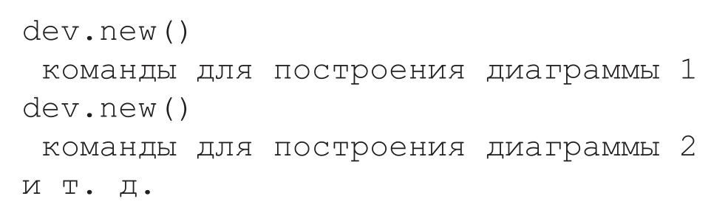
Доступ к нескольким диаграммам и графикам
dev
В процессе работы программы может быть создано большое количество графиков и диаграмм
По умолчанию каждый новый график затирает ранее созданный
Необходимо иметь доступ ко всем построенным графикам
Решение:
Создать и открыть новое устройство (device) для вывода графики, для этого
перед вызовом каждого нового графика использовать вызов функции dev.new()

Slide 25
Функции для работы с графическими устройствами
Действие | Функция
Создать новое графического устройство | dev.new()
Получить список графических устройств (Имя – Номер) | dev.list()
Закрыть текущее устройство | dev.off()
Закрыть устройство N | dev.off( N )
Перейти к предыдущему устройству из списка | dev.prev()
Перейти к следующему устройству из списка | dev.next()
Перейти к устройству N | dev.set( N )
Узнать имя и номер текущего графического устройства | dev.cur()

